Slide 1
L’ÉCONOMIE COLONIALE
1846-1854

Slide 2
L’économie coloniale
Depuis le début du 19e siècle, la G-B a des tarifs sur les pays autres que ses colonies.

Slide 3
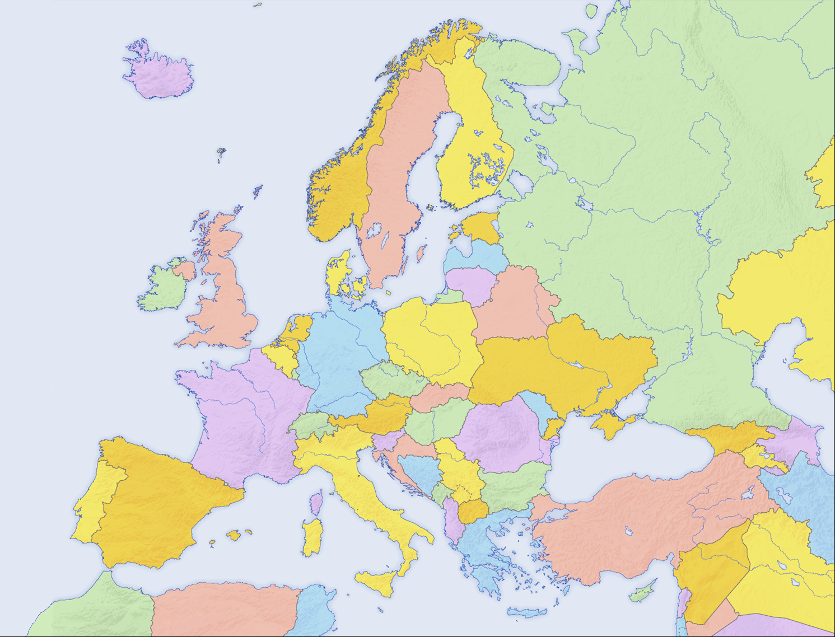
Qu’est-ce qu’un tarif?
Tarif (taxe) de 200%

Slide 4
L’économie coloniale
Depuis le début du 19e siècle, la G-B a des tarifs sur les pays autres que ses colonies.
Le but est d’encourager l’importation de produits coloniaux (ex: Canada).
Ça s’appelle le protectionnisme.

Slide 5
Lequel des deux énoncés est vrai?
Un tarif britannique sur les produits français décourage les compagnies britanniques à importer de la France.
Un tarif britannique sur les produits français décourage les compagnies françaises à exporter à la Grande-Bretagne.

Slide 6
Qu’est-ce qu’un tarif?
Tarif (taxe) de 200%

Slide 7
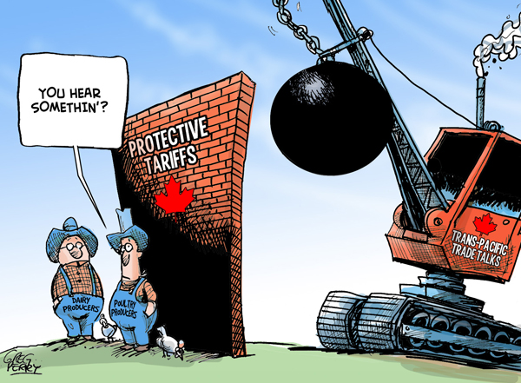

Slide 8
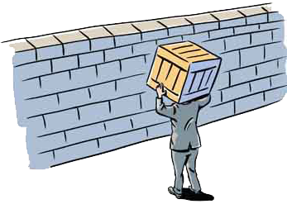
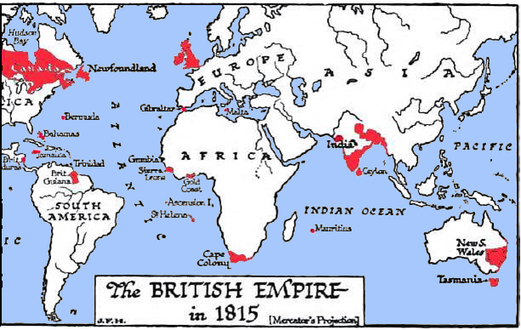
L’économie coloniale
La G-B abandonne le protectionnisme en 1846,
et adopte le libre-échange.

Slide 9
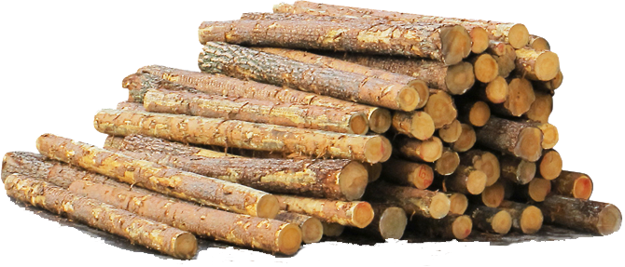
L’économie coloniale
Les exportations canadiennes (surtout blé et bois) diminuent.
Le Canada-Uni cherche un nouveau partenaire commercial.
Il se tourne aux É-U,
et signe un traité de libre-échange en 1854 : le Traité de réciprocité.

Slide 10
L’économie coloniale
Par contre, les É-U refusent de renouveler le Traité en 1866,

Slide 11
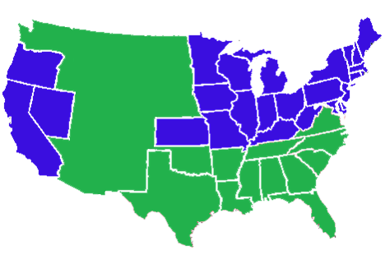
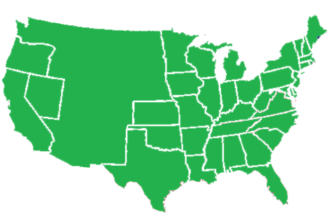
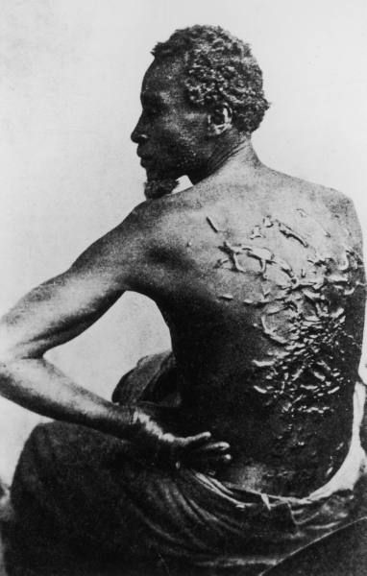
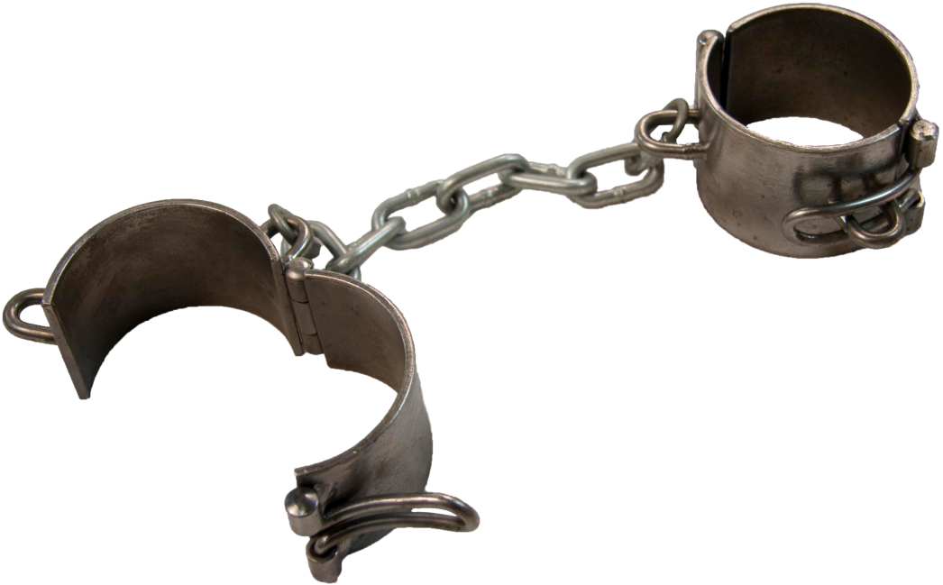
Les États-Unis, 1860
L’Union
Les États confédérés d’Amérique

Slide 12
L’économie coloniale
Par contre, les É-U refusent de renouveler le Traité en 1866,
puisque G-B (métropole du Canada) supporte le sud dans la Guerre civile.

Slide 13
Devoirs
p.48-49
#1b) et c)
#3
#6
Vocabulaire important
marché (nm)
souhaiter (v)
ferroviaire (adj)
Questions importantes #1 b) et c)

